Slide 1
Семинар с молодыми педагогами МБДОУ «Детский сад «Сказка»
«Поиск эффективных методов осуществления экологического воспитания дошкольников в рамках ФГОС ДО»
2018г
-

Slide 2
Актуальность поднимаемой нами темы заключается в том, что экологическое воспитание и образование дошкольников –чрезвычайно актуальная проблема настоящего времени: только экологическое мировоззрение, экологическая культура ныне живущих людей могут вывести планету и человечество из того катастрофического состояния, в котором они прибывают сейчас.

Slide 3
Проблемы сегодняшнего времени:
- Сложная экологическая обстановка в мире;
- ее тяжелые последствия;
- экология родного края;
- засоренность среды обитания;
- чаще загрязняются и становятся безжизненными водоёмы;
- теряют плодородие почвы;
- обедняются флора и фауна

Slide 4
В.А.Сухомлинский считал природу главным источником всестороннего развития ребенка.
К.Д.Ушинский называл природу великой воспитательницей: «Побудить в детях живое чувство природы – значит возбудить одно из самых благодетельных, воспитывающих душу влияний». Великий писатель Михаил Пришвин сказал: “Все прекрасное на Земле – от Солнца, и все хорошее от человека”. “Рыбе – вода, птице – воздух, зверю – лес, степь, горы. А человеку нужна Родина. Охранять природу – значит охранять Родину”

Slide 5
• Дошкольники - начальное звено системы непрерывного образования, значит, содержание их образования должно быть увязано с содержанием экологического образования следующих ступеней - школьников. Элементарные экологические знания, полученные детьми в младшем возрасте, помогут им в дальнейшем осваивать предметы экологической направленности.

Slide 6
• Цель экологического образования
- на сегодняшний день очень важно формирование человека нового типа с новым экологическим мышлением, способного осознавать последствия своих действий по отношению к окружающей среде и умеющего жить в относительной гармонии с природой.

Slide 7
Задачи:
Развитие у воспитанников представлений и элементарных понятий о взаимосвязях и взаимоотношениях человека и природы;
Формирование эмоционально – ценностного отношения к природе;
Осознание своего собственного «Я» как части природы;
Обобщение опыта практической деятельности по отражению полученных знаний и впечатлений от взаимодействия с природой, окружающим миром.

Slide 8
Экологическое образование дошкольников в рамках ФГОС.
Как сoздать эффeктивнyю систему экологического образования в детском саду, основанную на интегрированном подходе?
Как сделать так, чтобы идeи экoлoгичeскoгo oбpазoвания реализовались через разные виды деятельности ребенка: -экспериментирование;
-наблюдение;
-труд;
-игру;
-музыкальную;
изобразительную;
-физическую деятельности

Slide 9
• Знания - не самоцель, они лишь помогают сформировать у детей определенное отношение к природе, экологически грамотное и безопасное поведение, активную жизненную позицию;
• У детей дошкольного возраста очень развит познавательный интерес, в частности к природе. Именно в этом возрасте они воспринимают мир в целом, что способствует формированию экологического мировоззрения. Очень важно поддерживать этот познавательный интерес.

Slide 10
• Содержание должно отличаться научностью. Несмотря на возраст, дети должны получать в доступной форме научные представления об окружающем мире, в частности, о природе. Формирование научного мировоззрения особенно важно в наше время, когда в обществе широко распространено мифологизированное сознание, не научный подход к объяснению природных явлений; Содержание должно способствовать формированию у детей целостного восприятия окружающего мира, с одной стороны, и взаимосвязей частей этого целого - с другой.

Slide 11
• Экологическое образование - часть общего образования, оно имеет межпредметный характер, способствует развитию мышления, речи, эрудиции, эмоциональной сферы, нравственному воспитанию, - то есть становлению личности в целом;
• Нормы экологически грамотного безопасного поведения: дети должны научится понимать и формировать самостоятельно на основе комплекса элементарных экологических знаний и осознания причинно - следственных связей в природе.

Slide 12
• Ребенок должен осознать себя как часть природы, экологическое воспитание способствует формированию у детей не только определенного отношения к природе (в частности, отказ от чисто потребительского подхода), но и навыков рационального природоиспользования.

Slide 13

Принципы отбора содержания экологического образования дошкольников

Slide 14
Научность
формирование мотивации действий ребенка, развития познавательного интереса, формирование основ его мировоззрения

Slide 15
Доступность
Крайне важным является принцип доступности материала для ребенка определенного возраста

Slide 16
Гуманистичность
Экологическое воспитание тесно связано с развитием эмоций ребенка, умения сочувствовать, удивляться, сопереживать, заботиться о живых организмах, воспринимать их как братьев по природе, уметь видеть красоту окружающего мира

Slide 17
Прогностичность
формирование элементарных представлений о существующих в природе взаимосвязях и на основе этих представлений — умение прогнозировать свои действия по отношению к окружающей среде во время отдыха, труда в природе и бытовых условиях

Slide 18
Деятельностность
Экологические знания должны помочь понять ребенку, что нужно сделать для того, чтобы сохранить окружающую его самого и его близких среду

Slide 19
Целостность
Этот принцип отражает прежде всего целостное восприятие ребенком окружающего мира и его единство с миром природы

Slide 20
Конструктивизм
педагог обязан показать ребенку положительный пример или вероятный выход из обсуждаемой ситуации. Важно привести примеры успешно решенных экологических проблем, желательно на примерах ближайшего окружения

Slide 21
Регионализм
Формирование экологических представлений ребенка происходит на основе его знакомства с помещением дошкольного учреждения и его территорией, собственной квартирой, дачей, ближайшим парком, сквером, лесом, озером

Slide 22

Системность
формирование у ребенка системы знаний и организация системы различных видов детской деятельности. «каждое последующее формирующееся представление или понятие вытекает из предыдущего».

Slide 23
Преемственность
Упорядоченность, реализация принципа системности, отработка системы усложнения знаний по нарастающей в зависимости от возраста ребенка

Slide 24
Интеграция
необходимость экологизации всей деятельности педагогического коллектива и экологизации различных видов деятельности ребенка

Slide 25
Воспитатель детского сада — главная, фигура педагогического процесса, в том числе и экологического воспитания. Являясь носителем экологической культуры, владея методикой экологического воспитания, он организует деятельность детей так, чтобы она была содержательной, эмоционально насыщенной, способствовала формированию практических навыков и необходимых представлений о природе и постепенно «переходила» в самостоятельное поведение детей. Ведущей в этом процессе должна стать совместная деятельность взрослого и ребенка. Идея эта не нова, она так или иначе представлена в трудах многих педагогов, отечественных и зарубежных. Она отчетливо просматривается в педагогических воззрениях
К. Д. Ушинского, Л. Н. Толстого, П. Ф. Каптерева, советских педагогов В. А. Сухомлинского, А. С. Макаренко,
Ш. А. Амонашвили и др.

Slide 26
Сотрудничество, благодаря которому развиваются взаимопонимание, сочувствие и согласие, так необходимые при формировании экологической культуры, эффективней всего может проявляться в повторяющейся совместной деятельности воспитателя и воспитанников, объединенных достижением общей цели.

Slide 27
Характерными особенностями совместной деятельности являются: контакт между ее участниками, обеспечивающий обмен действиями и информацией; понимание всеми участниками смысла деятельности, ее конечного результата; наличие руководителя, который организует совместную деятельность, распределяет обязанности в соответствии с возможностями ее участников; возникновение и проявление в процессе деятельности межличностных отношений, характер и окраска которых, влияют на достижение конечного результата.
Какие же виды совместной деятельности могут оказать решающее воздействие на становление начал экологической культуры в дошкольном детстве?

Slide 28
Сюжетно ролевые и д/игры.
Просмотр фильмов о природе.
Целевые прогулки в природу.
Наблюдение в природе
Рассматривание дидактических картинок, иллюстраций о природе.
Опытная, экспериментальная, поисковая деятельность
Макет совместная деятельность воспитателя и воспитанников.
Чтение детской художественной литература
Экологические досуги, праздники.
Создание книг – самоделок.
Труд в
мине – центре природы
Беседы с детьми на экологические темы.
Работа с календарями природы, дневниками наблюдений
Изобразительная деятельность по экологической тематике.
Сбор коллекций семян, камней, оформление гербария.

Slide 29
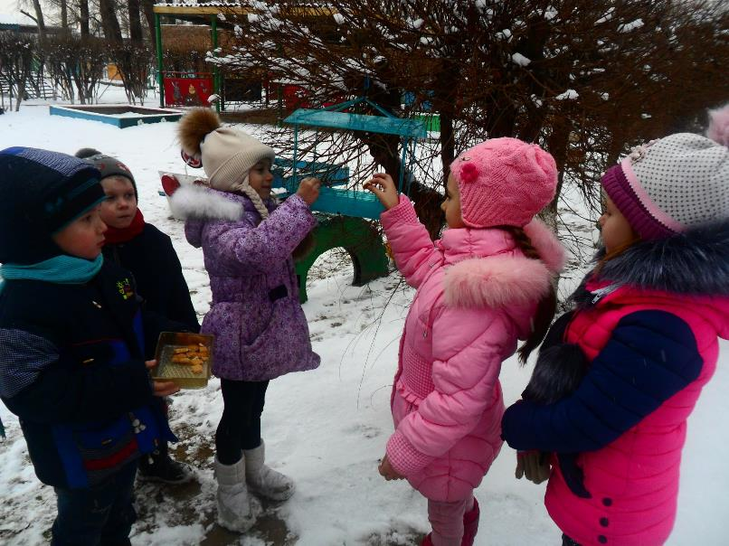
Наблюдение в природе

Slide 30
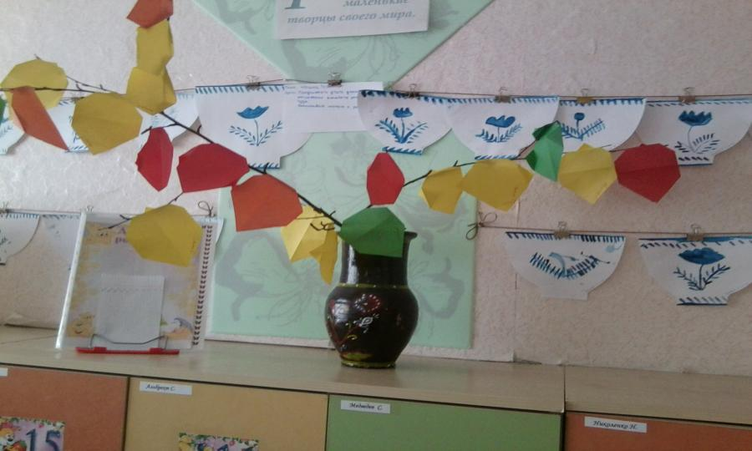
Изобразительная деятельность по экологической тематике

Slide 31
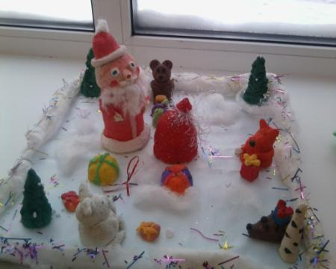
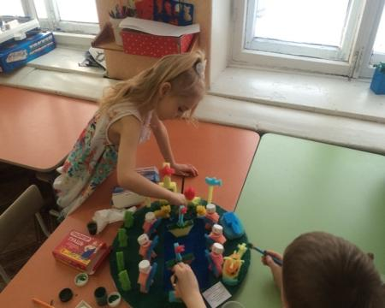
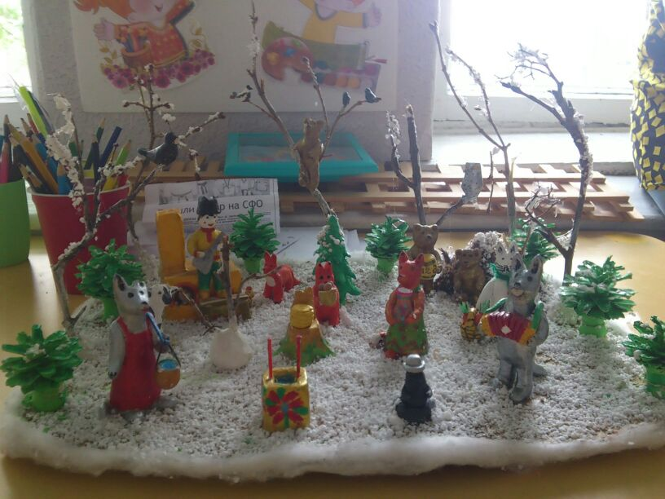

Slide 32
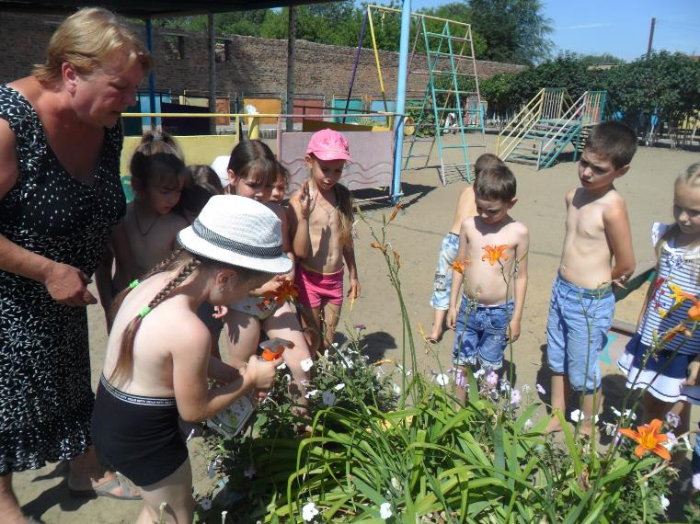
Опытная, экспериментальная, поисковая деятельность.

Slide 33
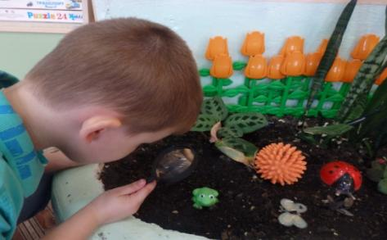
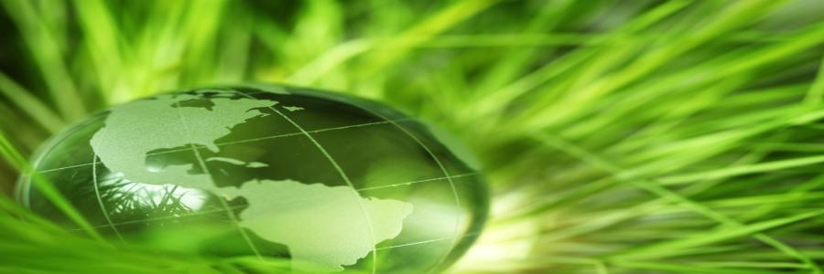
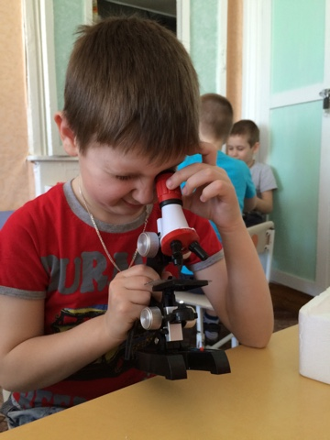

Slide 34
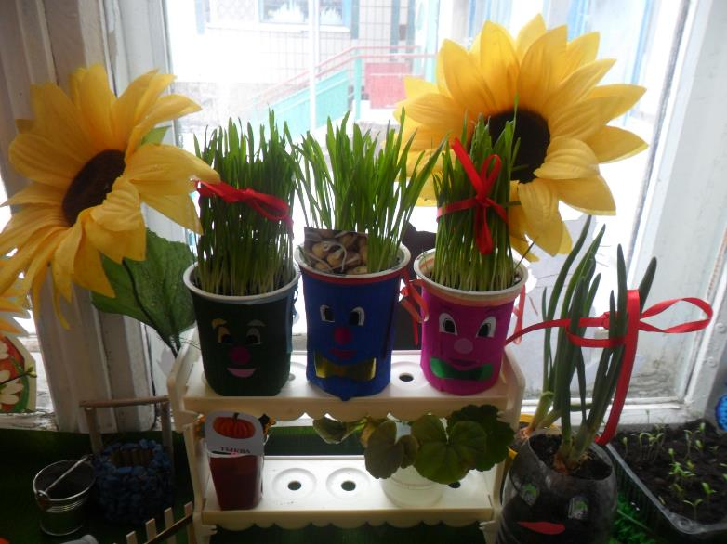
Наш огород руками воспитанников.

Slide 35
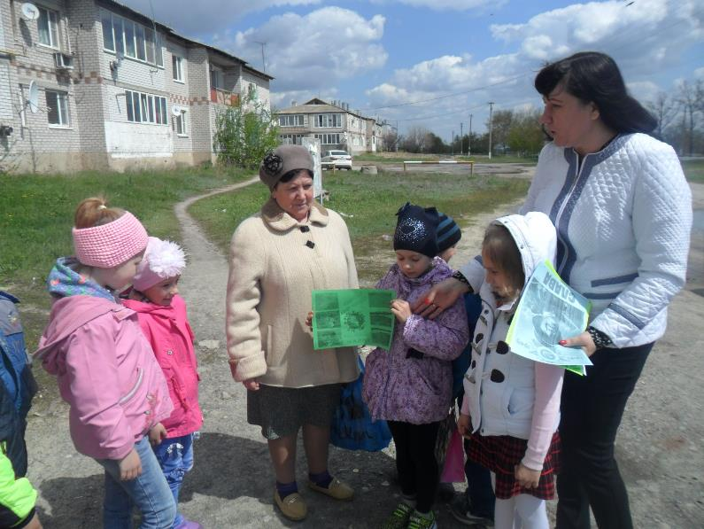
Акция
«Спасите ёлочку»

Slide 36
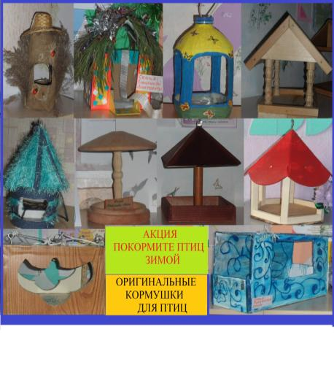
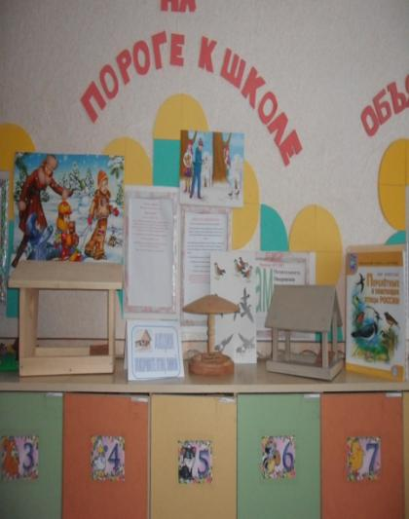
Акция
«Покормите птиц зимой»

Slide 37
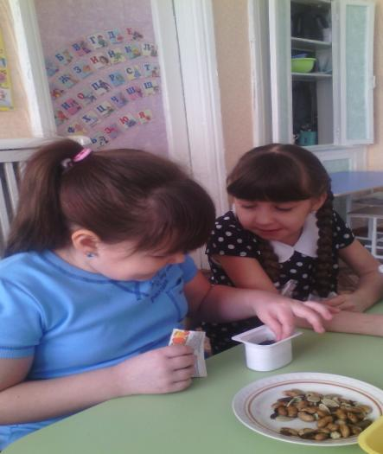
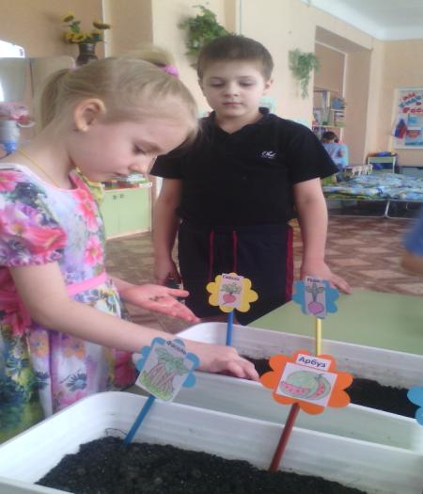
Труд в мине - центре природы.

Slide 38

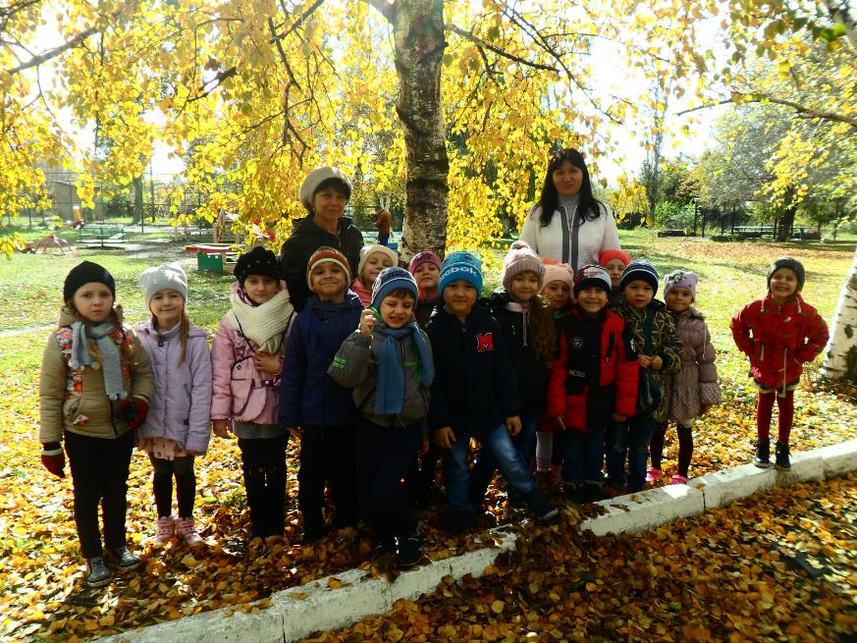
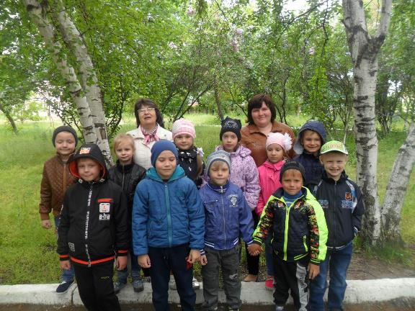
Целевые прогулки в природу.

Slide 39
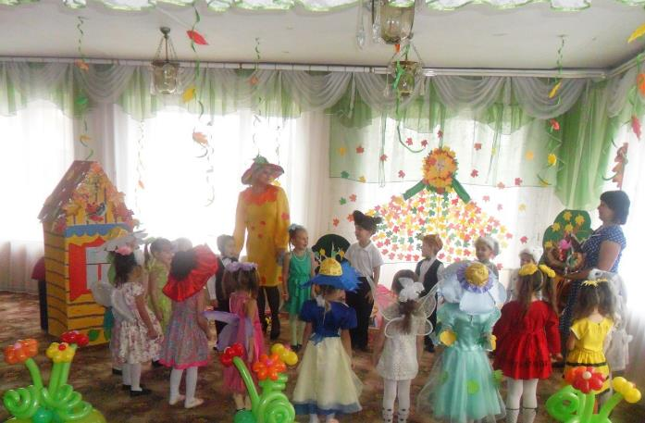
Экологические досуги, праздники.

Slide 40

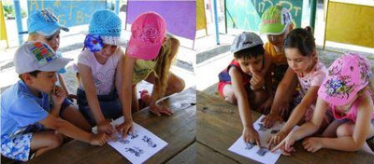
Чтение детской художественной литературы(энциклопедия), рассматривание дидактических картинок, иллюстраций о природе

Slide 41
Нетрадиционные виды совместной деятельности
. ypoки дoбpoты;
. ypoки мышлeния;
. экoлoгичeскиe кружки;
. экoлoгическиe конкурсы;
. экoлогичeскиe ауцкионы, викторины, марафоны;
. экoлoгичeскиe сказки;
. клyб исслeдoвaтeлeй пpиpoды;
. лабopaтopия юнoгo экoлoгa;
. сoстaвлeниe экологических карт;
. экoлoгичeскиe выстaвки и экспoзииии;
. экoлoгичeские мyзeи;
. дни экoлoгичeскoгo творчества;
. экoлoгические пpaздники и фecтивaли

Slide 42
Взаимодействие ДОУ и семьи
Одним из условий успешного воспитания основ экологической культуры является не только работа с детьми, но и с их семьями.
Экологическое образование (просвещение) родителей – одно из крайне важных и в то же время одно из наиболее сложных направлений работы дошкольного учреждения.
Сотрудничество с семьями детей по экологическому направлению, совместно организованные мероприятия не только помогают обеспечить единство и непрерывность педагогического процесса, но и вносят в этот процесс необходимую ребенку особую положительную эмоциональную окраску.

Slide 43
Модель
«Экологическое просвещение родителей»
Познавательный
•Окружающая среда и здоровье ребенка
•Состояние окружающей среды в собственном микрорайоне, городе
•Пути решения этих проблем
•Развитие ребенка через знакомство с окружающим миром
•Методики ознакомления ребенка с окружающим миром
Деятельностный
Участие в природоохранных акциях совместно с детьми •Участие в экологических праздниках, экскурсиях, походах •Выращивание растений
•Чтение совместно с детьми литературы
Ценностный
•Природа как универсальная ценность для человека
•Значение природы в жизни человека
•Здоровье ребенка и природа •Человек – часть природы •Формирование разумных потребностей
Нормативный
•Знание правил поведения вовремя отдыха на природе.
•Выбор экологически безопасных участков для прогулок с детьми.
•Экологическая безопасность жилища, экологически чистая продукция
•Знание психологических особенностей ребенка, соответствующих его возрасту, потребностей, в том числе в общении с природой.

Slide 44
Деятельность педагогов по приобщению семей к экологическому воспитанию детей, позволит формировать у дошкольников ответственное отношение к окружающей среде, достигнуть более высокого уровня их воспитанности.

Slide 45
РЕЗУЛЬТАТЫ ЭКОЛОГИЧЕСКОГО ОБРАЗОВАНИЯ
Педагоги:
•ответственно подходят к организации природной среды в группах, внедряют в практику новые технологии, знают методику экологического воспитания, ведут экспериментальную работу с детьми, разрабатывают интегрированные занятия, занимаются экологическим просвещением родителей.
Дошкольники:
•радуются встрече с природой •по собственной инициативе наблюдают за живыми объектами •видят разнообразие природного мира •признают ценность жизни •имеют представления о правилах поведения в природе •сформировано начало экологической культуры
Родители:
•участвуют в совместных акциях и приобщении детей к миру природы.

Slide 46
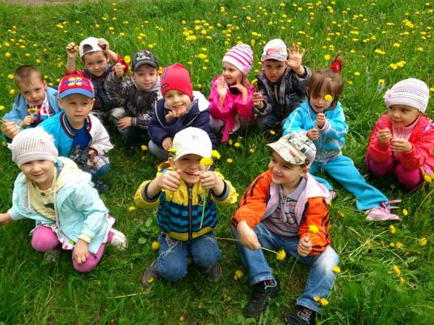
Вывод:
Всё хорошее в детях из детства! Как истоки добра пробудить? Прикоснуться к природе всем сердцем: Удивиться, узнать, полюбить! Мы хотим, чтоб земля расцветала. Росли как цветы, малыши Чтоб для них экология стала Не наукой, а частью души!

